Slide 1

ỦY BAN NHÂN DÂN QUẬN LONG BIÊN
TRƯỜNG MẦM NON THƯỢNG THANH
LĨNH VỰC PHÁT TRIỂN NGÔN NGỮ
Đề tài: Thơ “ Mùa hạ tuyệt vời”
Lứa tuổi: 5 – 6 tuổi
Giáo viên: Đỗ Thị Hương

Slide 2


Slide 3


Slide 4
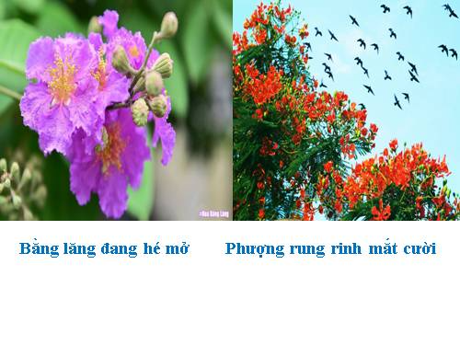

Slide 5


Slide 6
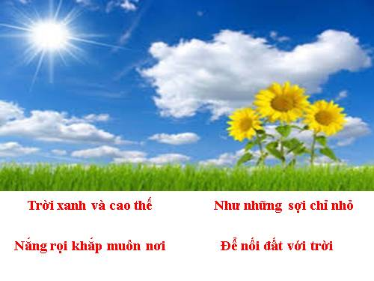

Slide 7

Ôi mùa hạ tuyệt vời
Cho em bao mơ ước

Slide 8
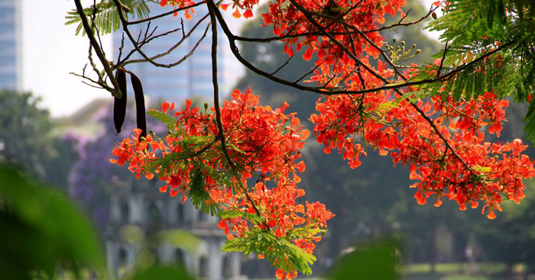
Ôi mùa hạ tuyệt vời
Cho em bao mơ ước

Slide 9


Slide 10
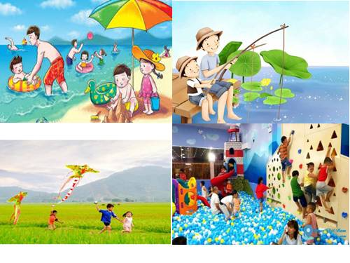

Slide 11


Slide 12
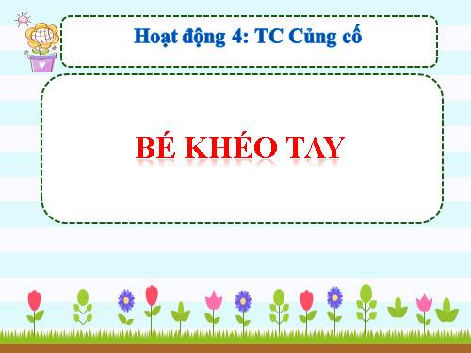

Slide 13
